Slide 1

Построение UML – модели системы. Диаграмма классов анализа
Выполнил студент группы ИКБО-14-22 Каширский Герман Владимировичксандра

Slide 2
ВВедение
Цель работы: изучить структуру иерархии классов системы.
Задачи: научиться выстраивать структуру основных элементов диаграммы классов анализа с определением видов классов и типов отношений.
Вариант индивидуального проекта
Целью данного проекта является создание UML диаграммы классов анализа для моделирования организации авторемонтного бизнеса (Вариант 8). Данная модель должна охватить основные аспекты работы над складом, включая взаимодействие между отдельными ее частями.

Slide 3

Этапы выполнения работы
Установление связей между классами
Для каждого класса были определены связи с другими классами в соответствии с требованиями:
Ассоциации: связи между Контроллером автосервиса и Продажей, и Починкой, и Закупкой, а также между Контроллером автосервиса и Продажей, и между Починкой и Складом.
Агрегации: связь между Запчастями и Машиной.
Зависимости: связи между Закупкой запчастей и Запчастями, между Починкой и Машиной, между Продажей и Машиной.

Slide 4
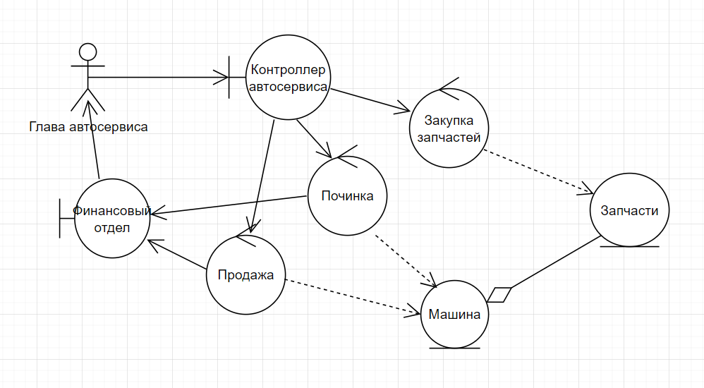

Slide 5


Slide 6


ВЫВОД О ПРОДЕЛАННОЙ РАБОТЕ
В результате выполнения практической работы была разработана UML диаграмма классов анализа, представляющая структуру и взаимосвязи компонентов системы организации авторемонтного бизнеса. Данная диаграмма может быть использована в качестве основы для дальнейшего проектирования и разработки программного обеспечения для организации складского хозяйства.

